Slide 1

Appartners Application
אפליקציית Appartners היא כלי יעיל ופשוט לחיפוש שותפים לדירה ולחיפוש דירות שותפים.
קיימים 2 סוגי משתמשים : מחפש דירה, מחפש שותף לדירה.
כל אחד מהמשתמשים ינותב למסלול אחר בו יצטרך למלא פרטים אשר מתאימים לו וכן לדף החיפוש הרלוונטי.
מטרת הפרויקט: ליצור סביבה נוחה ויעילה שתיצור את ההתאמה הטובה ביותר.
כאשר אתה מחפש שותפים לדירה שאתה גר בה תוכל לבחור אותם ע"פ רמת ההתאמה שלהם לסוג הדירה והשותפים שנמצאים בה בהתאם למה שהמועמדים סיפרו על עצמם באפליקציה .
כאשר אתה מחפש דירה להיכנס אליה כשותף אז תוכל לסנן דירות בעיקר ע"פ מחיר, עיר, תמונות וכן פרטים נוספים שמוזנים באפליקציה.
אריק רחמני | 205357619
טל קבסו | 204613863
רעם בנין | 204702344

Slide 2

דרישות
כאשר נכנס לדף ההרשמה יהיה ברור ומובן בתור איזה משתמש להירשם וכן המערכת תייצר מס’ מזהה ייחודי עבור כל מחפש דירה ומס מזהה ייחודי עבור כל מחפש שותף.
בהרשמה יהיה checkbox שבו ניתן להירשם כמחפש דירה או כמחפש שותף וכך הנתונים שלו יישמרו בתווית המתאימה ויוצגו במקום המתאים בעקבות זה.
בלחיצה על התמונה של שותף/ דירה ייפתח עמוד ובו יוצגו פרטיו האישיים אשר יילקחו ממסד הנתונים בזמן האמת.
כפתור לייק המאפשר להוסיף שותף/ דירה לרשימת המועדפים של המשתמש המחובר וכך יוכל המשתמש לגשת אליו בכל עת מבלי לחפש ולסנן תוצאות באפליקציה.
אם אתה מפרסם דירה אתה יכול להוסיף מספר תמונות בכל רגע ע"י בחירתן מהגלריה או ע"י שימוש במצלמה.

Slide 3
אזור אישי עבור כל סוג משתמש בנפרד ובו תהיה אפשרות להחליף תמונות/ לעדכן מידע ופרטי התקשרות בכל עת.
למחזיקי דירות תהיה אפשרות למחוק תמונות ולהעלות כמה תמונות במקביל.
בלחיצה על מקש ימינה/שמאלה תתחלף התמונה לשותף/ דירה הבאה (מעגלי).
בעת מעבר על הדירות הקיימות באפליקציה תהיה אפשרות לסנן את התוצאות ע"פ שני מאפיינים : דמי שכירות מקסימליים וכן מיקום הדירה לפי עיר.
בעת מעבר על שותפים אופציונליים הקיימים באפליקציה תהיה אפשרות לסנן את התוצאות ע"פ שני מאפיינים : גיל מקסימלי ומין השותף.

Slide 4
פערים
נרצה שהחיפוש עבור שותף/דירה משתמש ידע להתממשק עם המיקום הנוכחי של המשתמש בעזרת שירותי google maps/gps ובכך לסנן תוצאות לפי מרחק.
ברגע שכפתור שליחת בקשה לבעל הדירה/ שותף נלחץ הצד השני מקבל את הבקשה ומחליט אם לאשר או לא ברגע שיש matchרק אז יופיעו פרטי התקשרות.
יהיה צ'ט בין מחפשי השותפים לבין מחפשי הדירות שהיה בניהםmatch

Slide 5
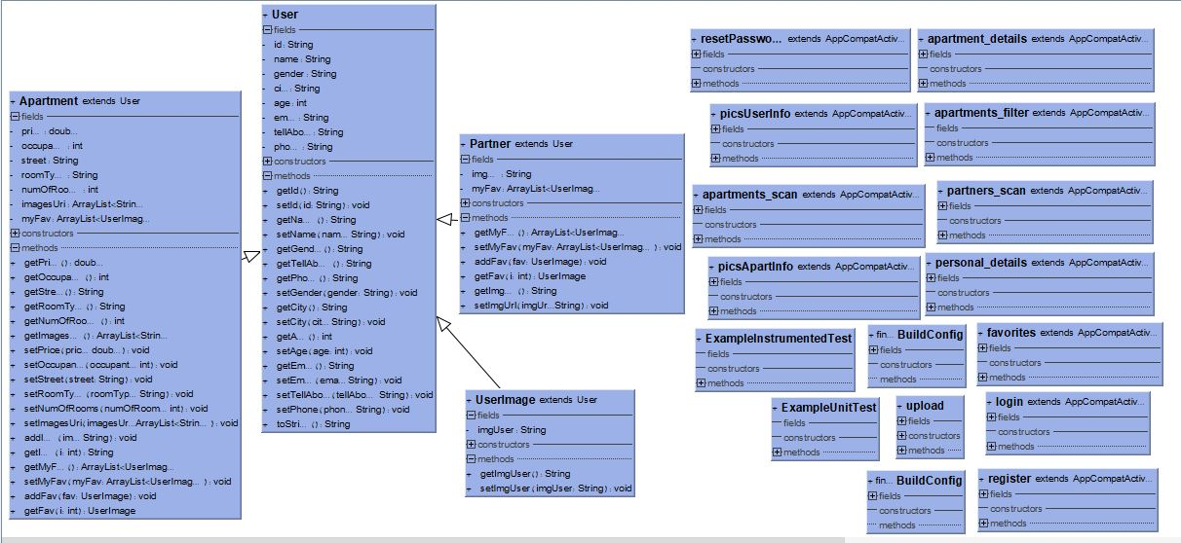
Class diagram

Slide 6
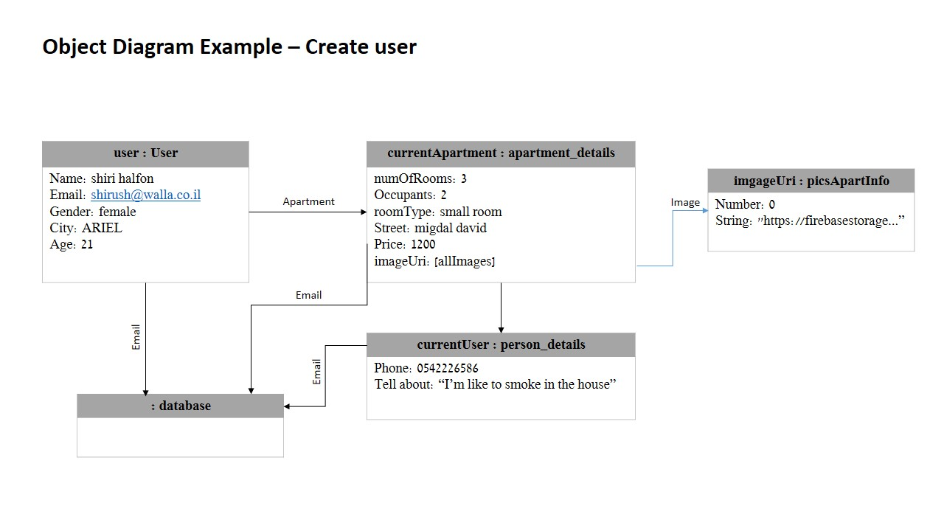
Object diagram

Slide 7
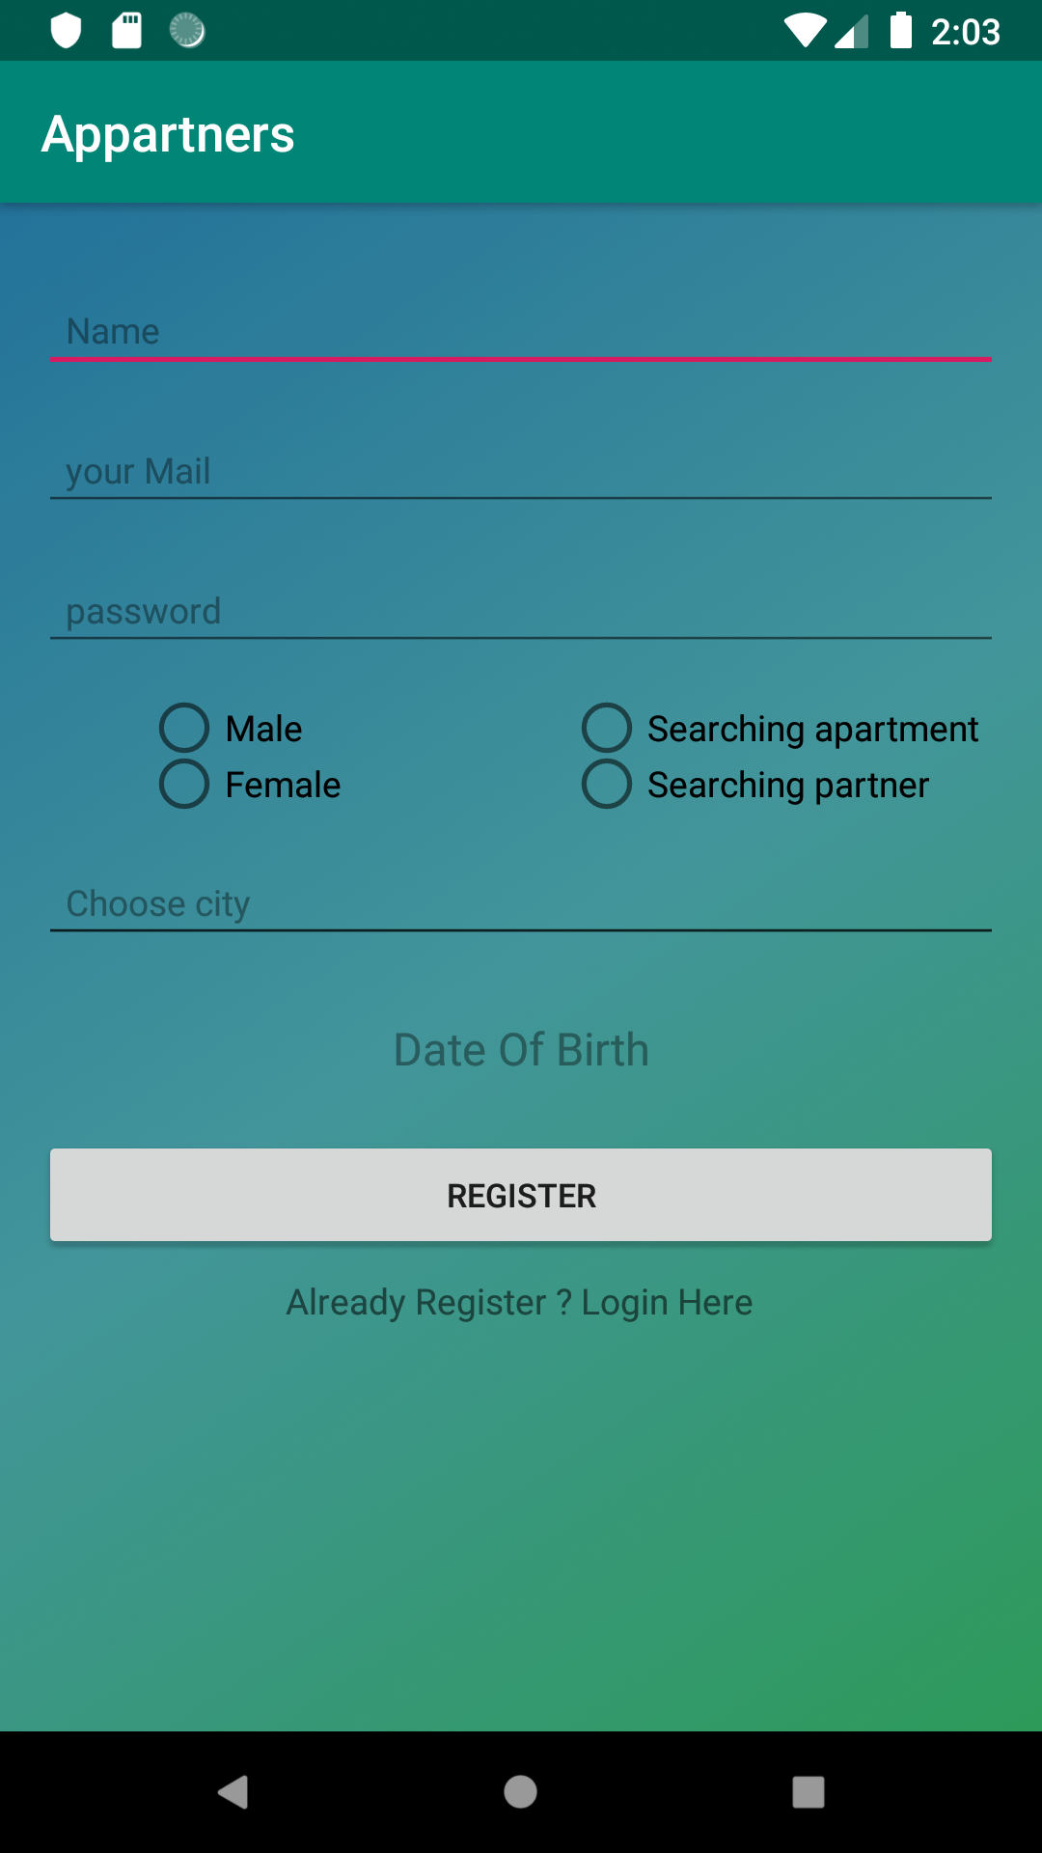
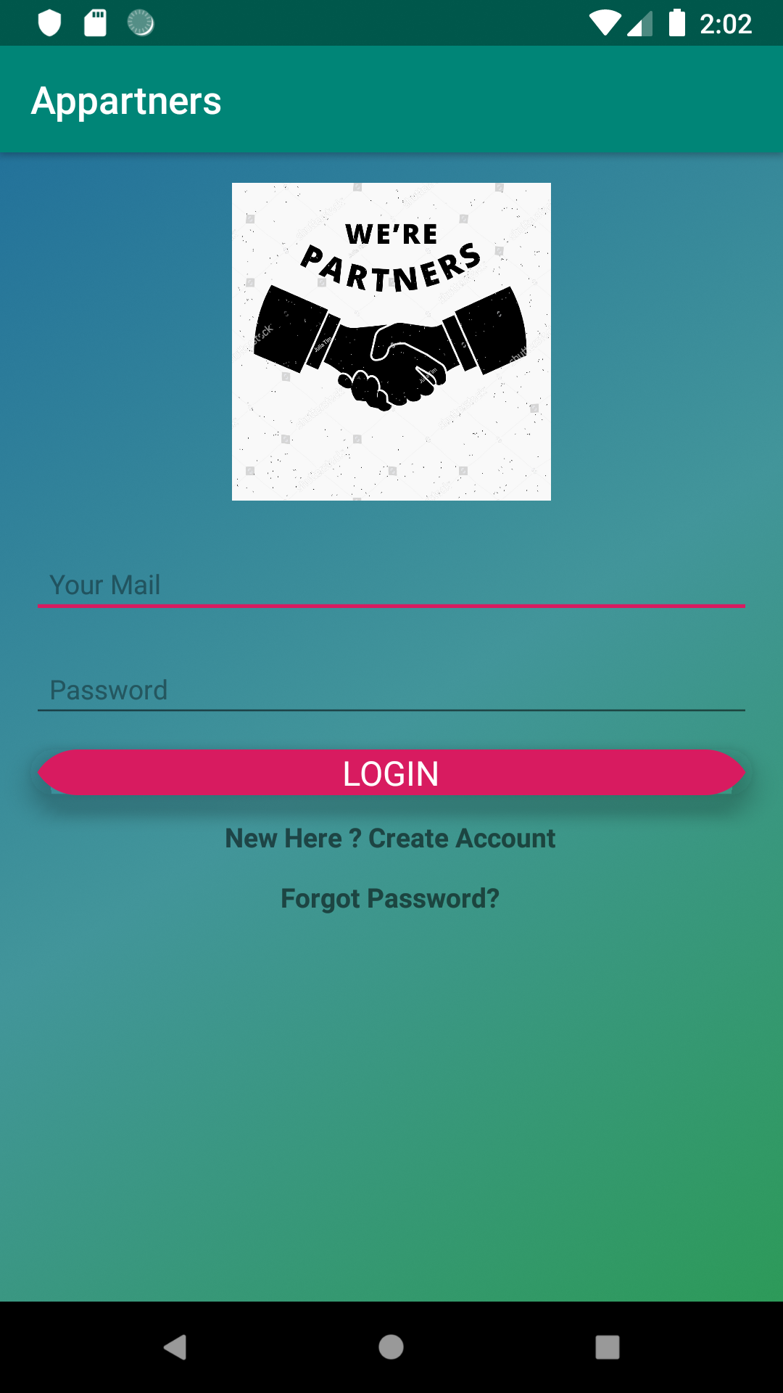
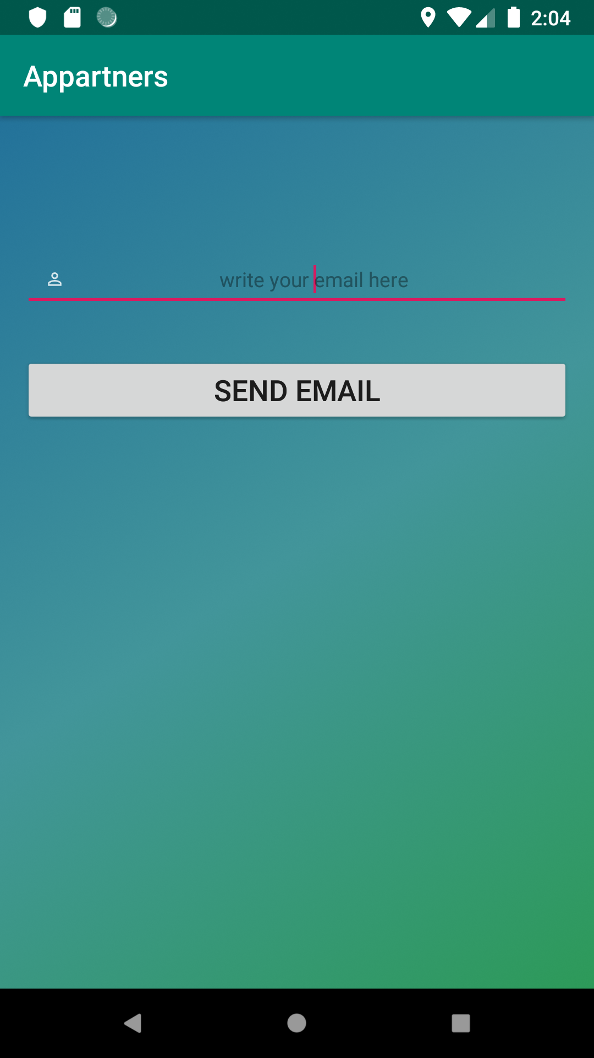
Registration
Login
Forgot password

Slide 8
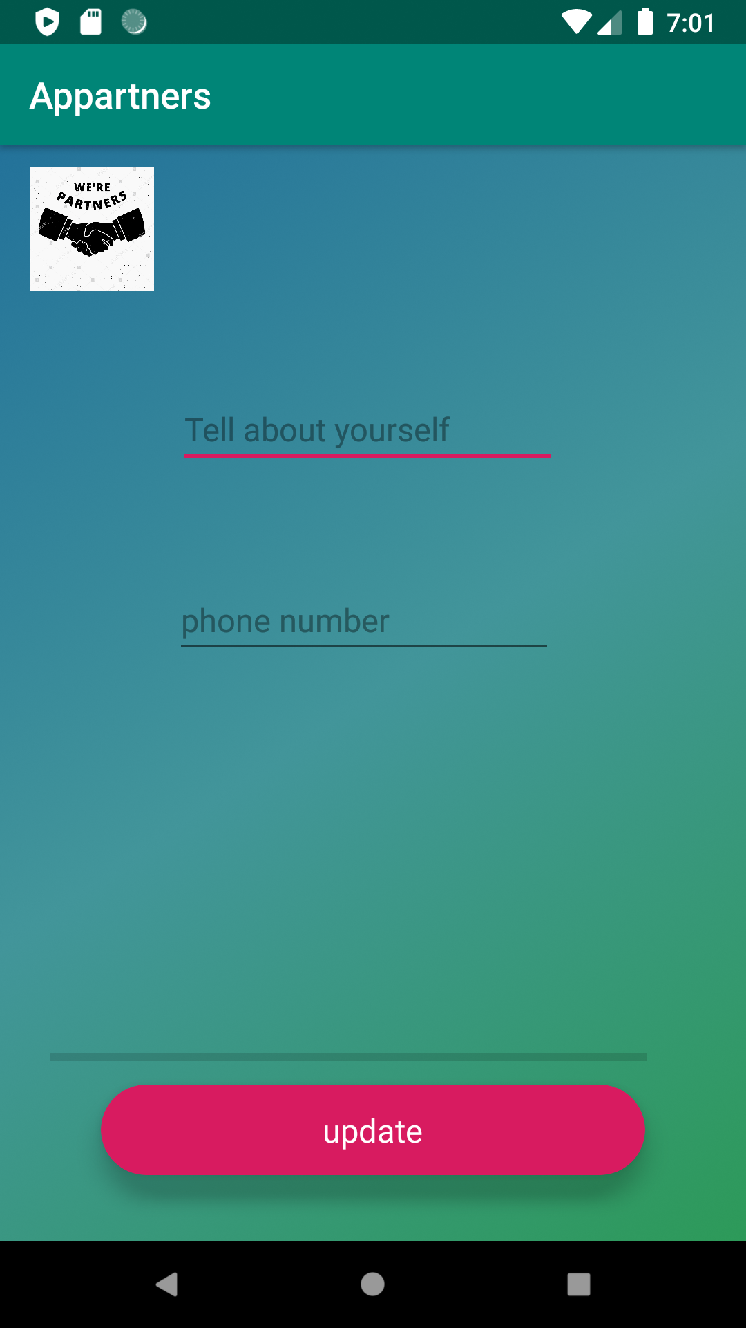
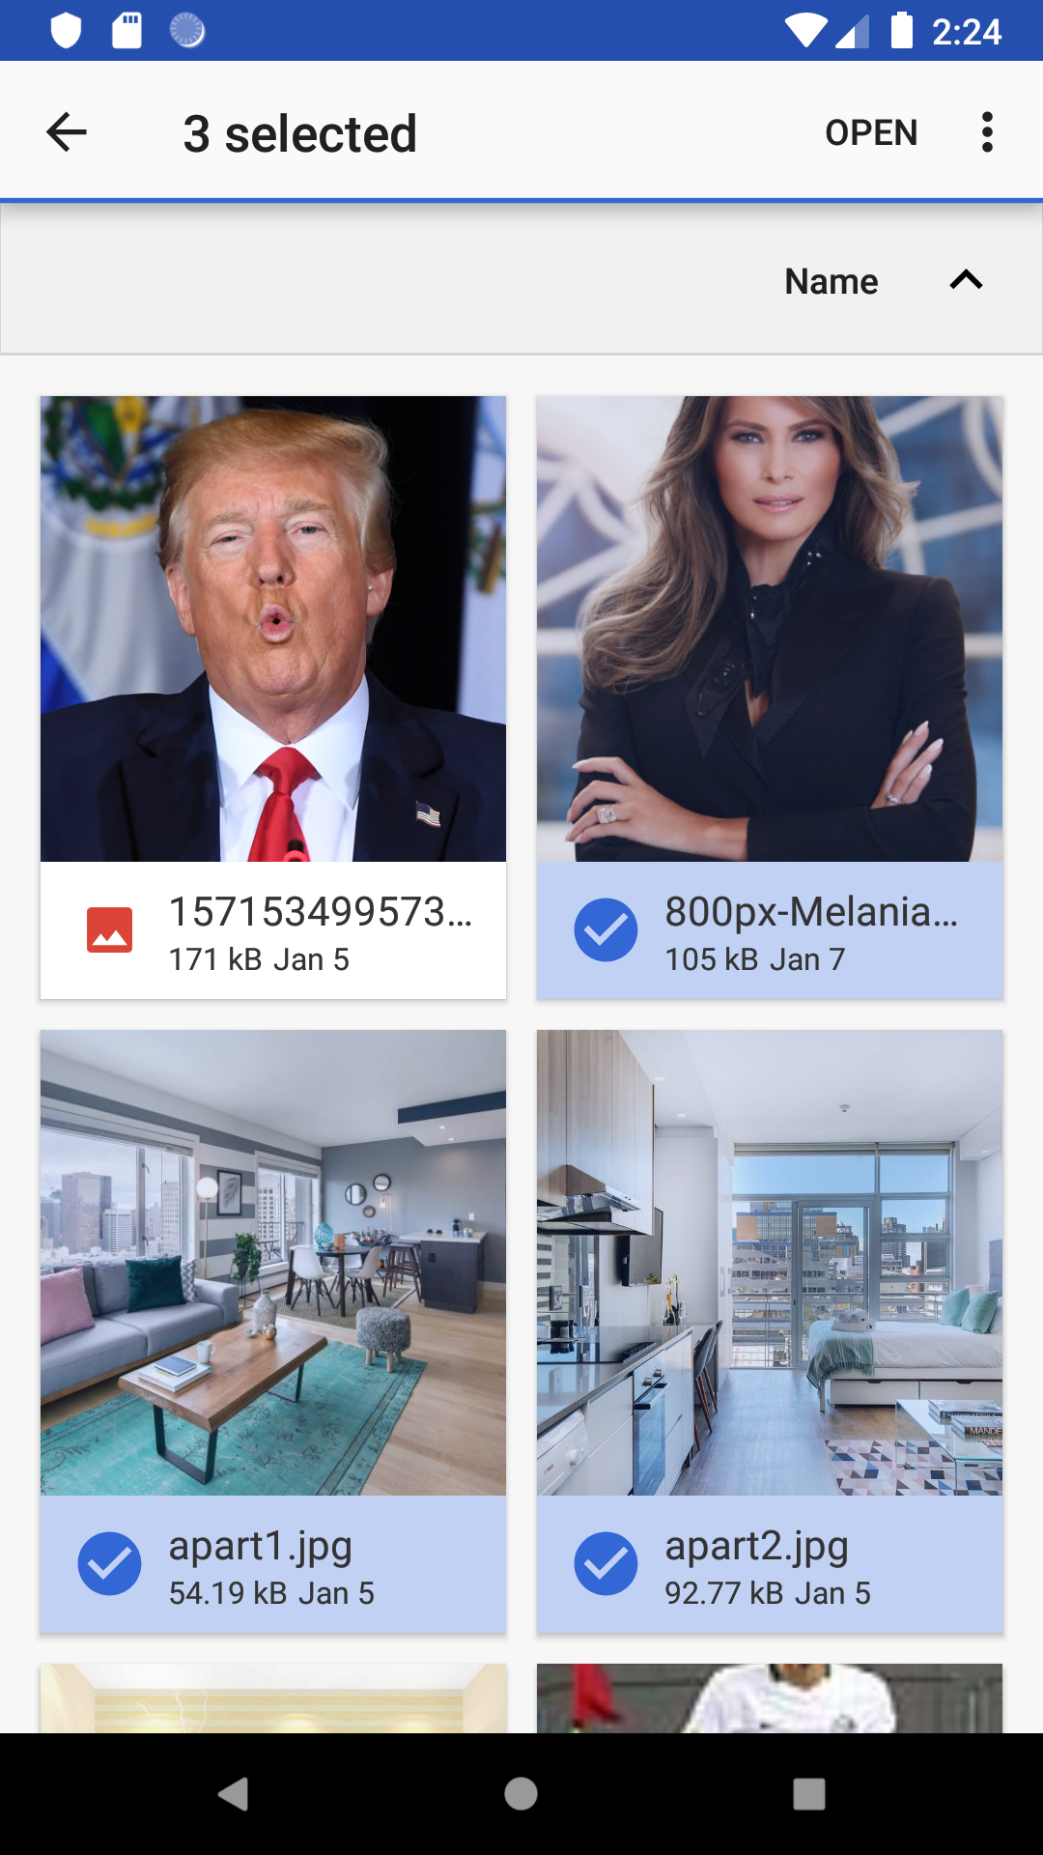
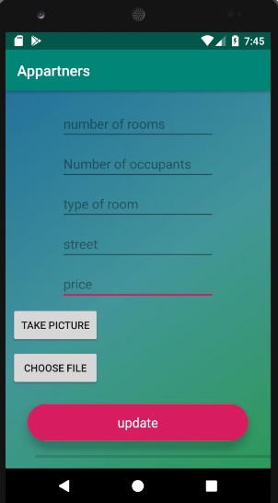
Personal details apartment
Choose file from gallery
Apartment details
בדף personal details כאשר המשתמש הוא מסוג "מחפש שותף" יש אפשרות להוסיף פרטים נוספים על השותפים, מס' טלפון ליצירת קשר וכן להוסיף כמה תמונות של הדירה מתוך הגלריה או לצלם תמונה.

Slide 9
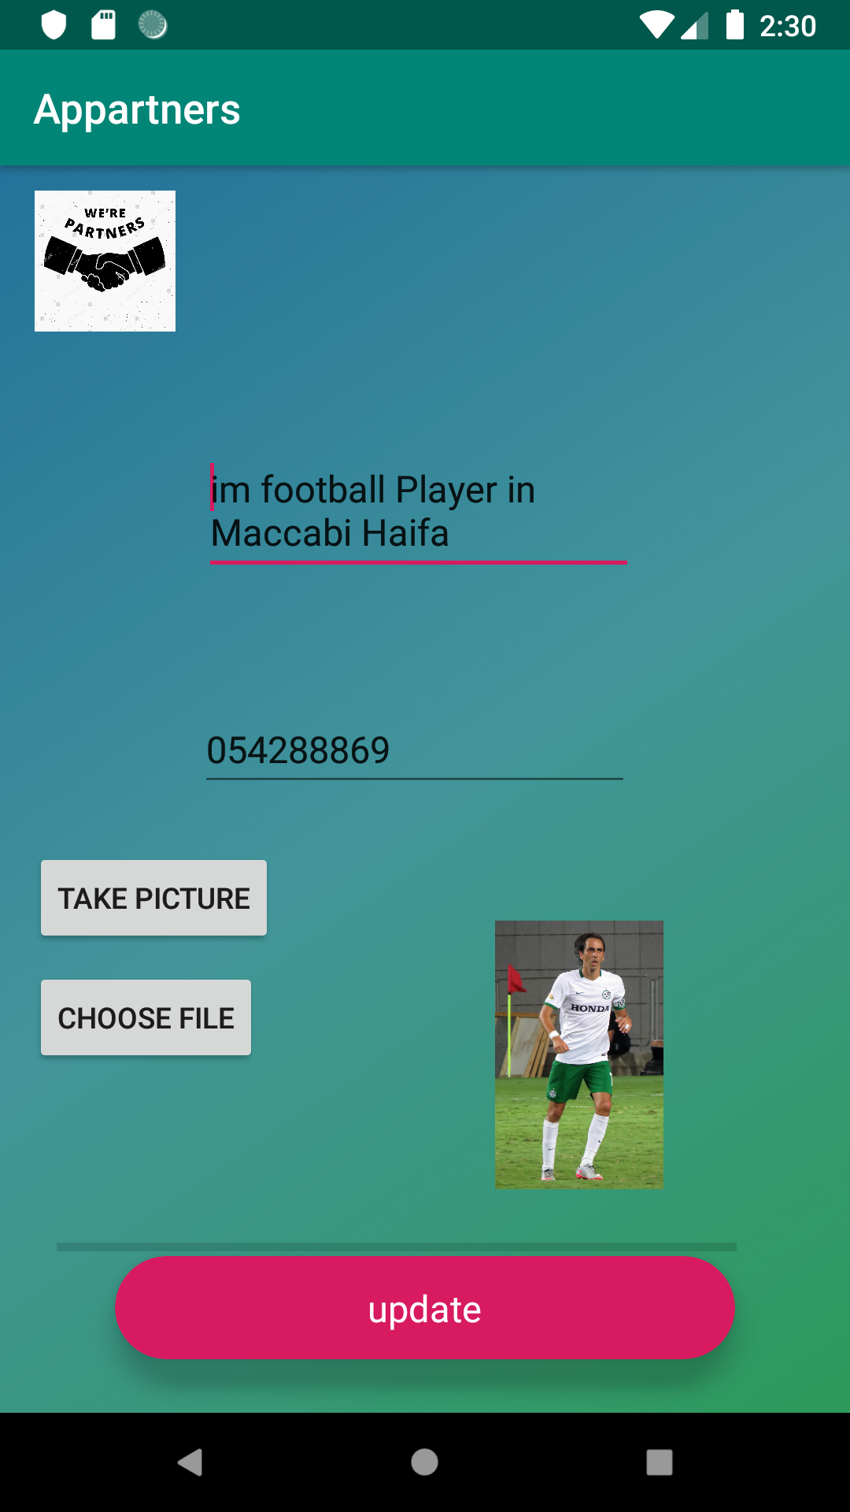
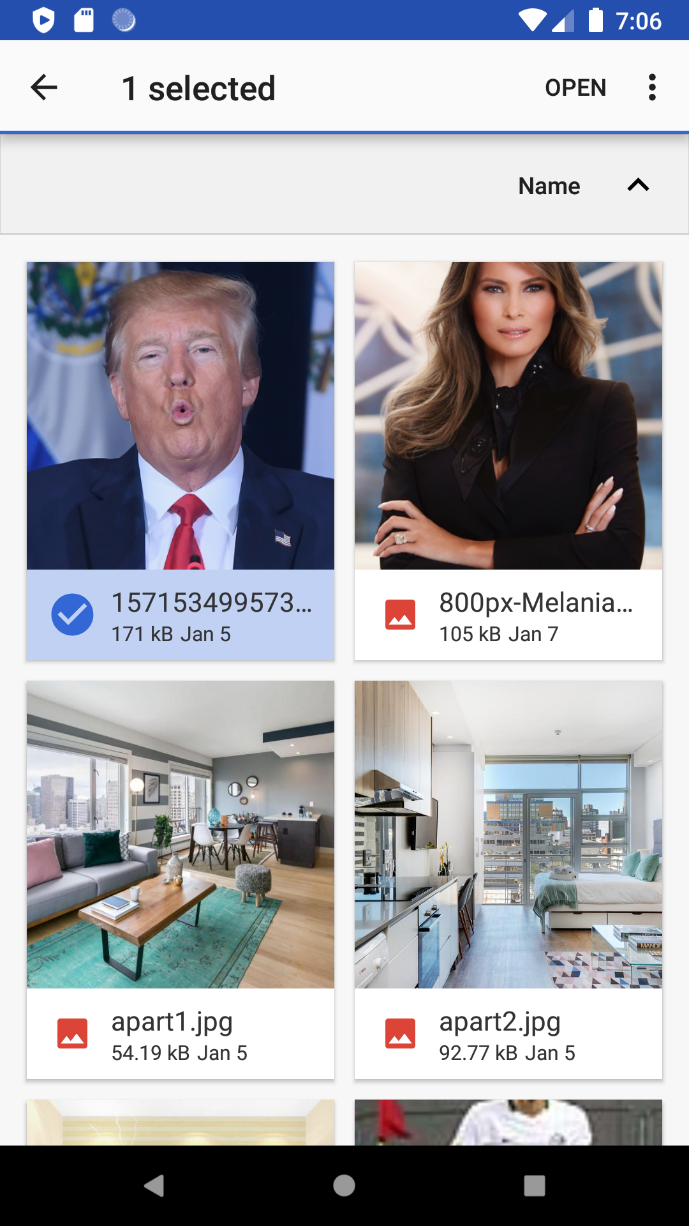
Personal details partner
Choose file from gallery
בדף personal details כאשר המשתמש הוא מסוג "מחפש דירה" יש אפשרות להוסיף פרטים נוספים על עצמך, מס' טלפון ליצירת קשר וכן להוסיף תמונה מתוך הגלריה או לצלם תמונה.

Slide 10
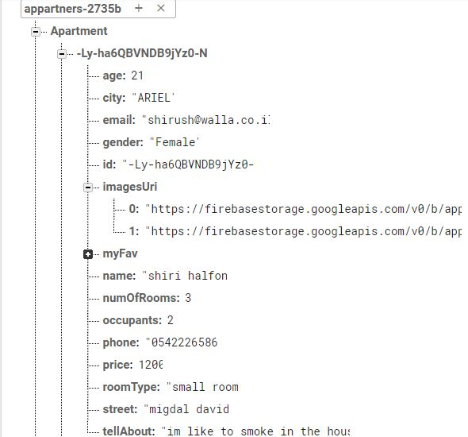
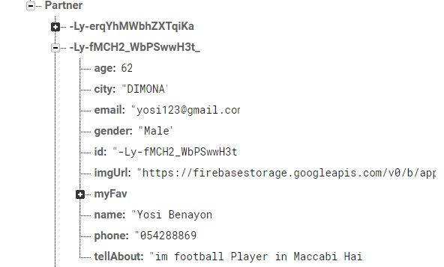
Firebase Users:

Slide 11
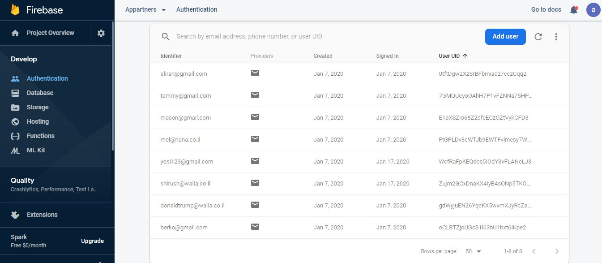
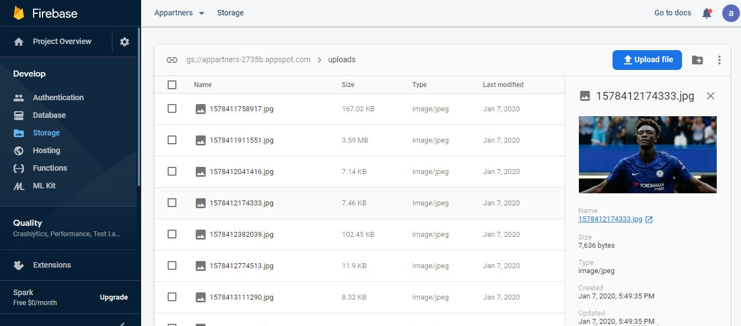
בעת רישום המשתמש הנתונים הנדרשים לשם ההתחברות נשמרים בלשונית Authentication וכאשר משתמש מנסה להתחבר מחדש הנתונים שהוזנו מאומתים עם הנתונים שנשמרו ב Authentication.
כאשר משתמש מעלה תמונת פרופיל / תמונות של דירות , התמונות יועלו ל Storage וכתובת התמונה תשמר כחלק מתכונות המשתמש. בכך כאשר האפליקציה תצטרך להשתמש בתמונות היא תוכל למשוך/ למחוק אותן משם.

Slide 12
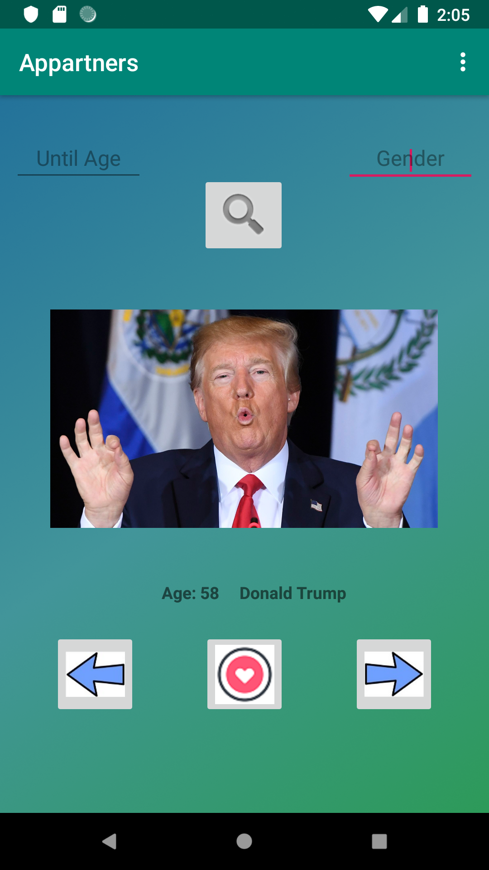
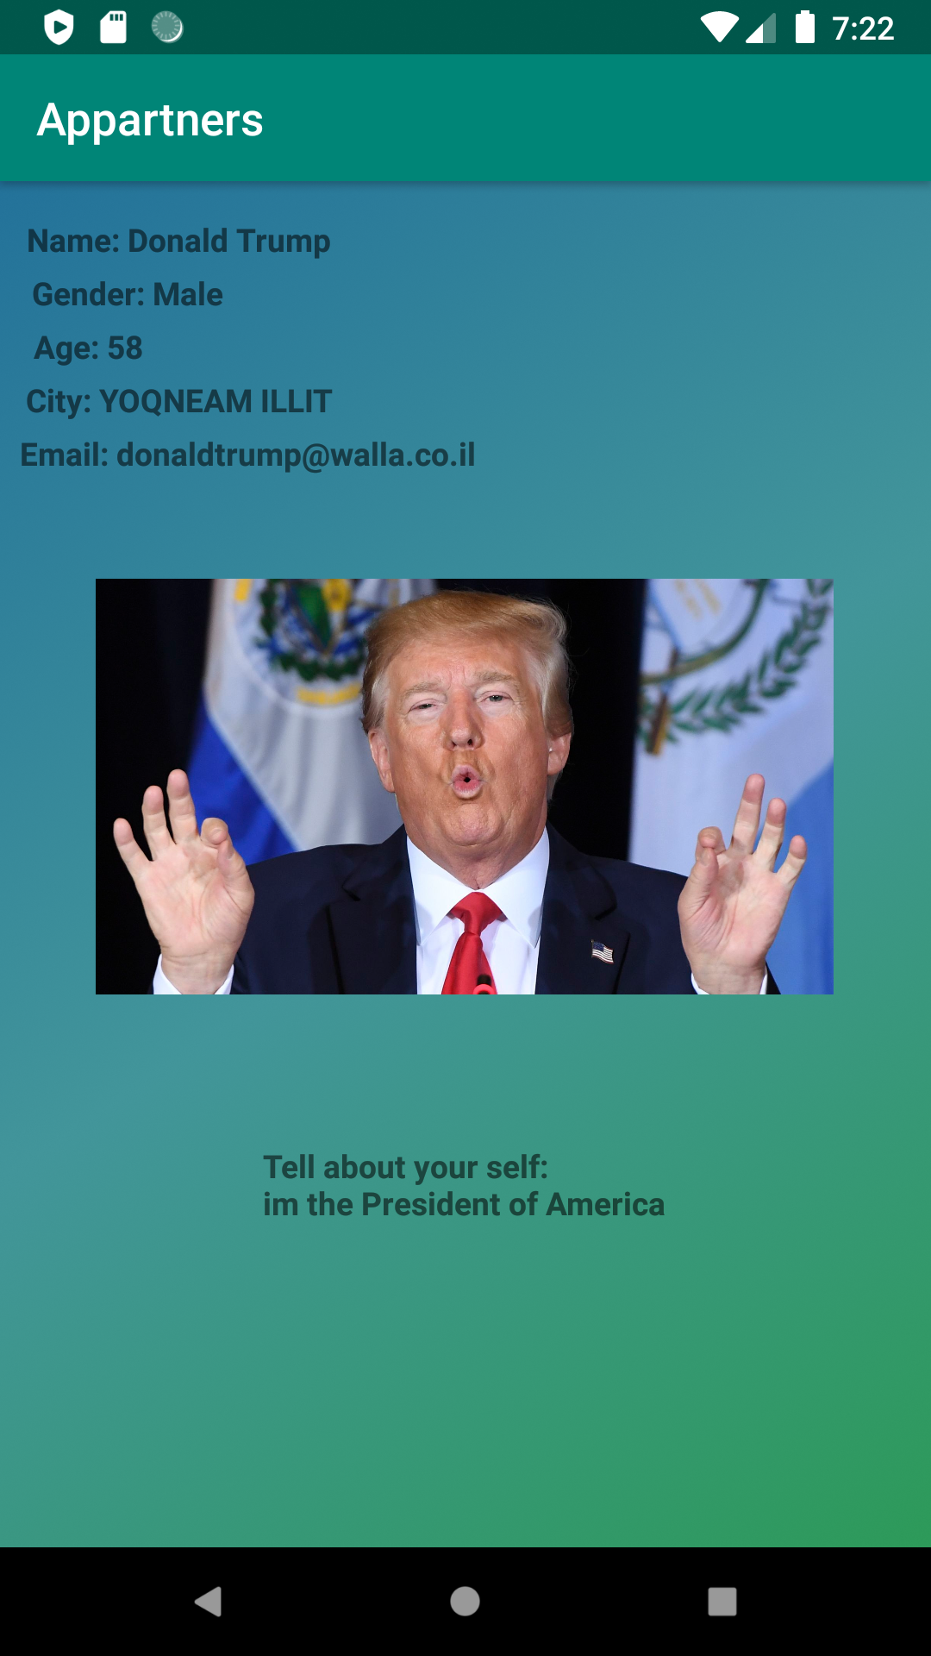
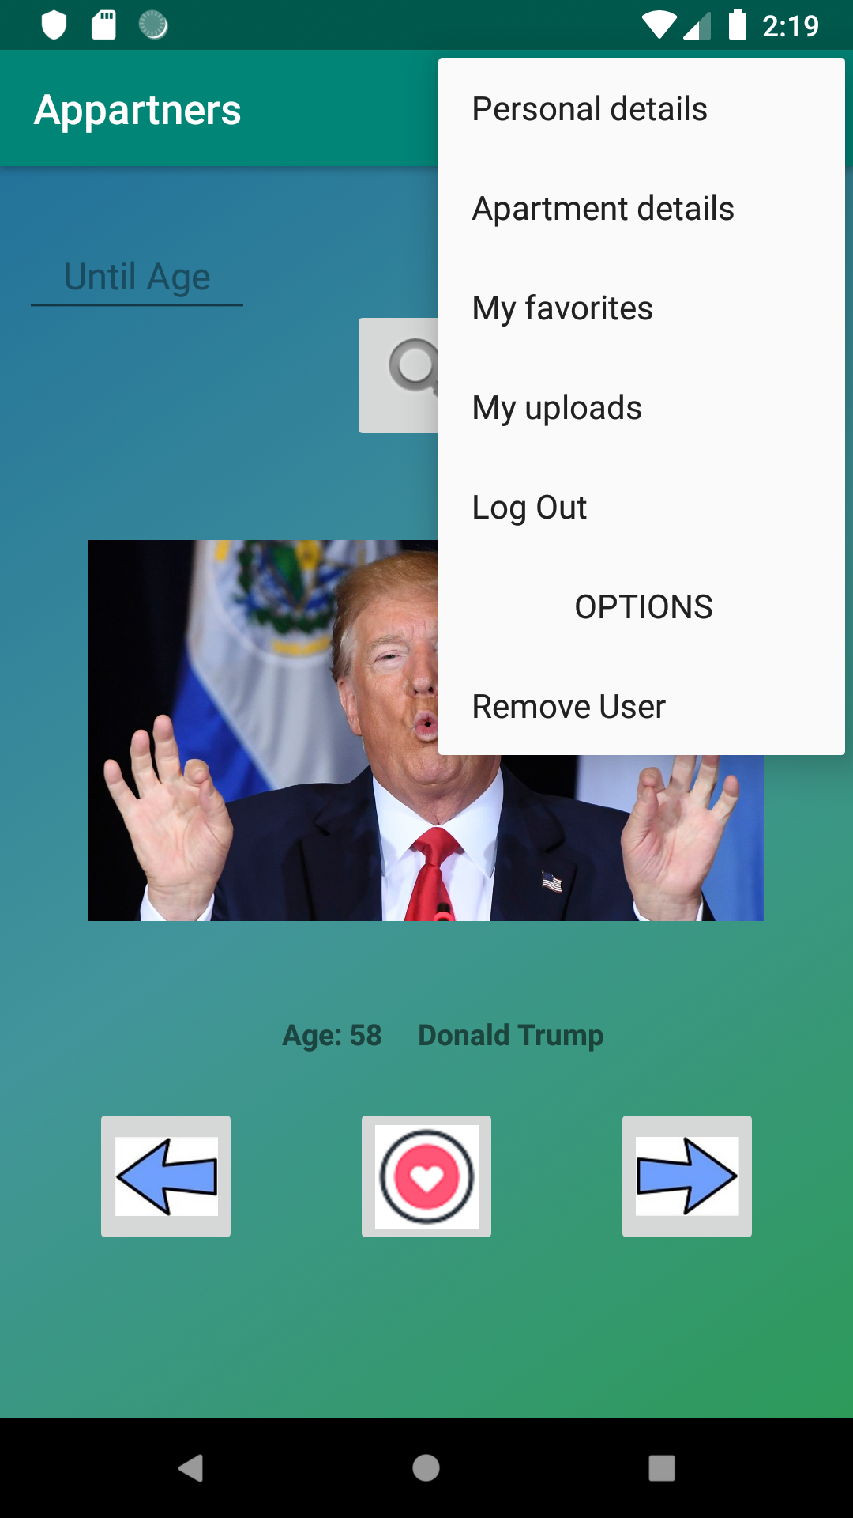
“Searching partner”
Partner scan
User info
מכיוון שהמשתמש הוא מסוג " מחפש שותף" יוצגו עבורו כל המשתמשים שהינם מחפשים דירה(יש אפשרות לסנן תוצאות חיפוש לפי מין או עד גיל מסוים).
לחיצה על התמונה של המשתמש יוצגו כל הנתונים הרלוונטיים על מנת לבדוק את ההתאמה לדירה שלך וכן פרטים ליצירת קשר.
בלחיצה על כפתור לייק יתווסף המשתמש לרשימת המועדפים כך שנוכל למצוא אותו בקלות בכל רגע.

Slide 13
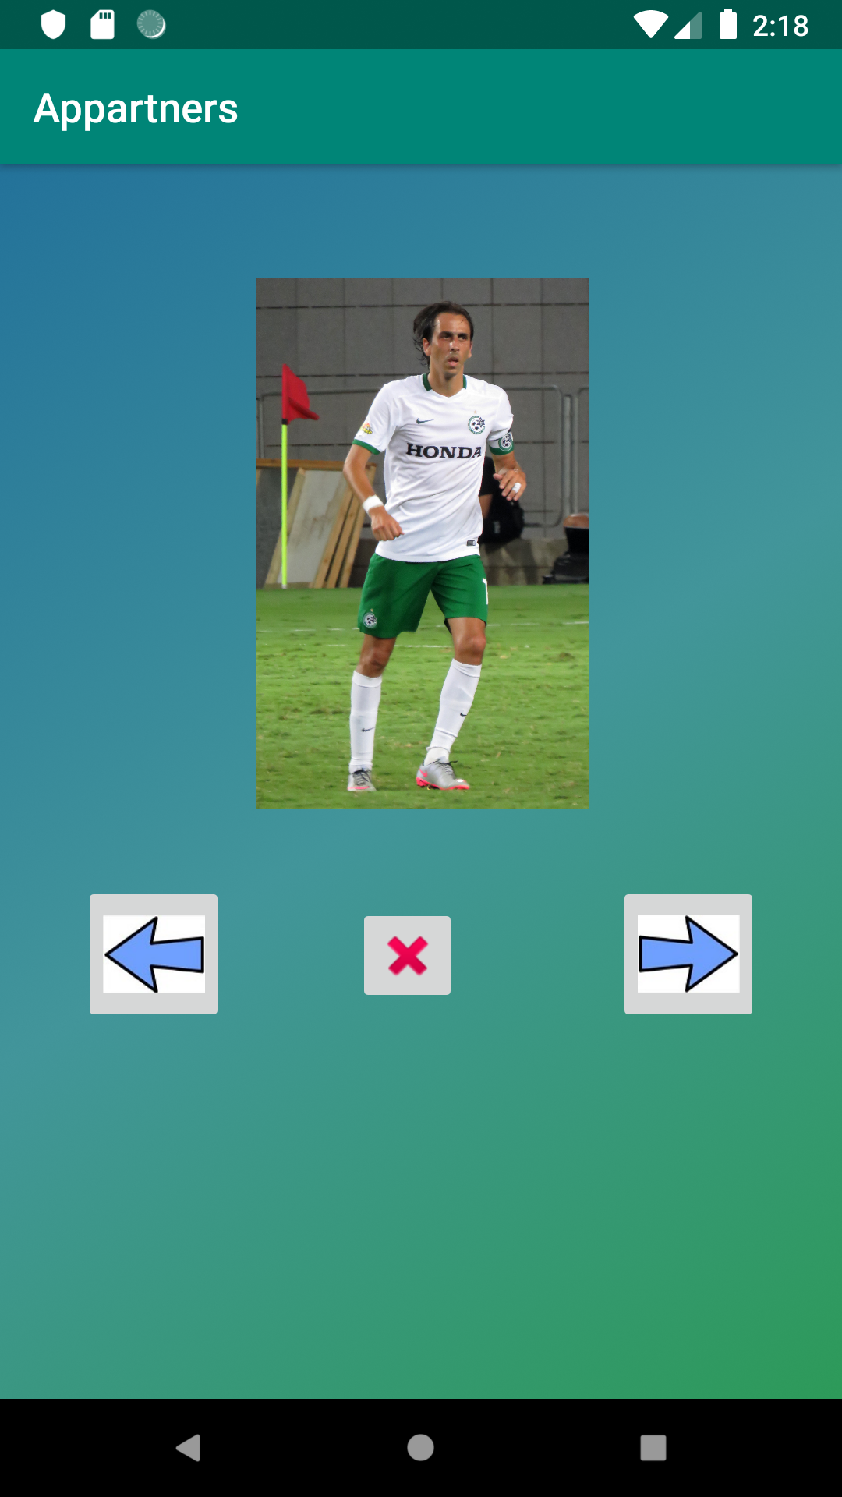
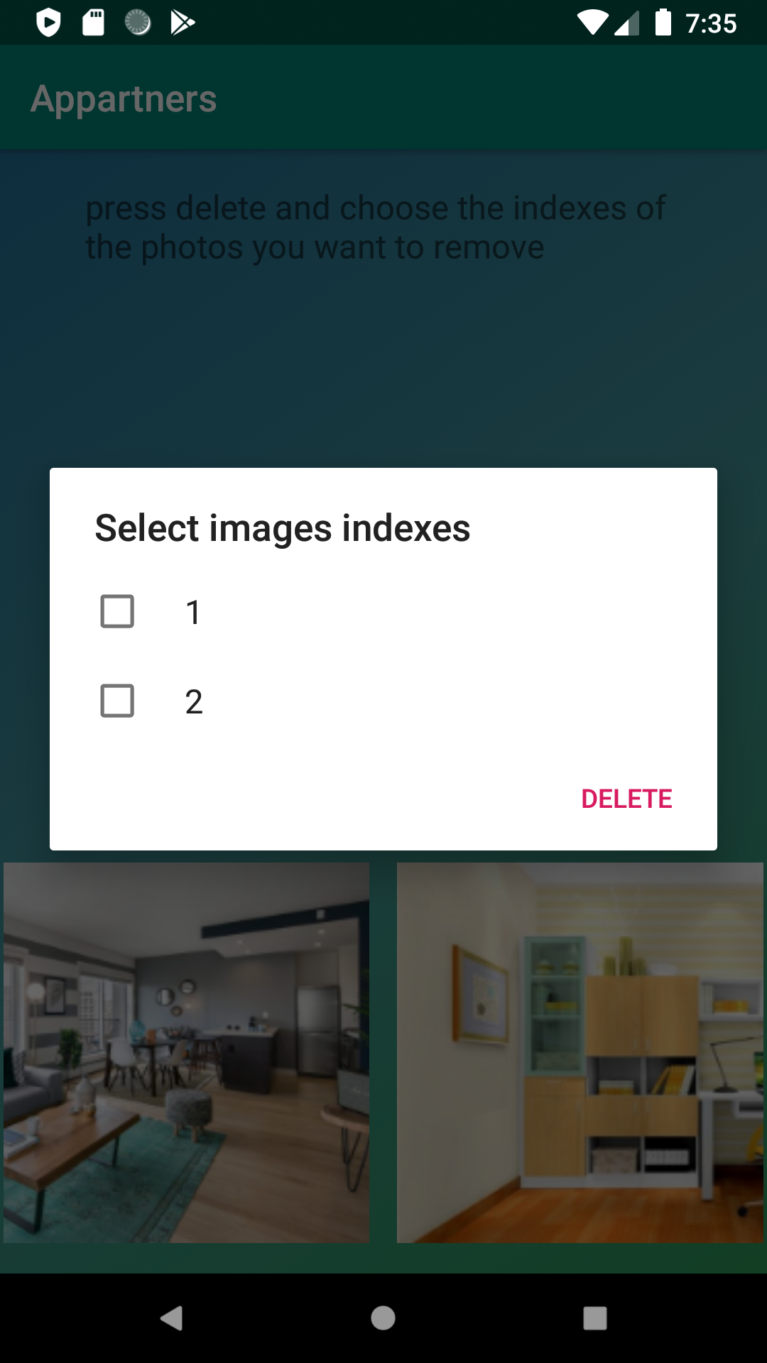
My favorites
My uploads
בדף “my favorites” יופיעו כל המשתמשים שלחצנו עבורם על כפתור הלייק.
מעבר בין המשתמשים המועדפים בקלות ע"י לחיצה על כפתור ימינה/ שמאלה.
מחיקת משתמשים מהמועדפים ע"י לחיצה על כפתור X.
לחיצה על התמונה תוביל אותנו לדף המידע של המשתמש הנוכחי כמו בשקופית הקודמת.
בדף “My uploads” נוכל לראות את התמונות שהעלנו וכן למחוק אותן ע"י לחיצה על כפתור "delete" אשר יפתח דיאלוג ושם נתבקש לסמן את האינדקסים של התמונות אותן נרצה למחוק.

Slide 14
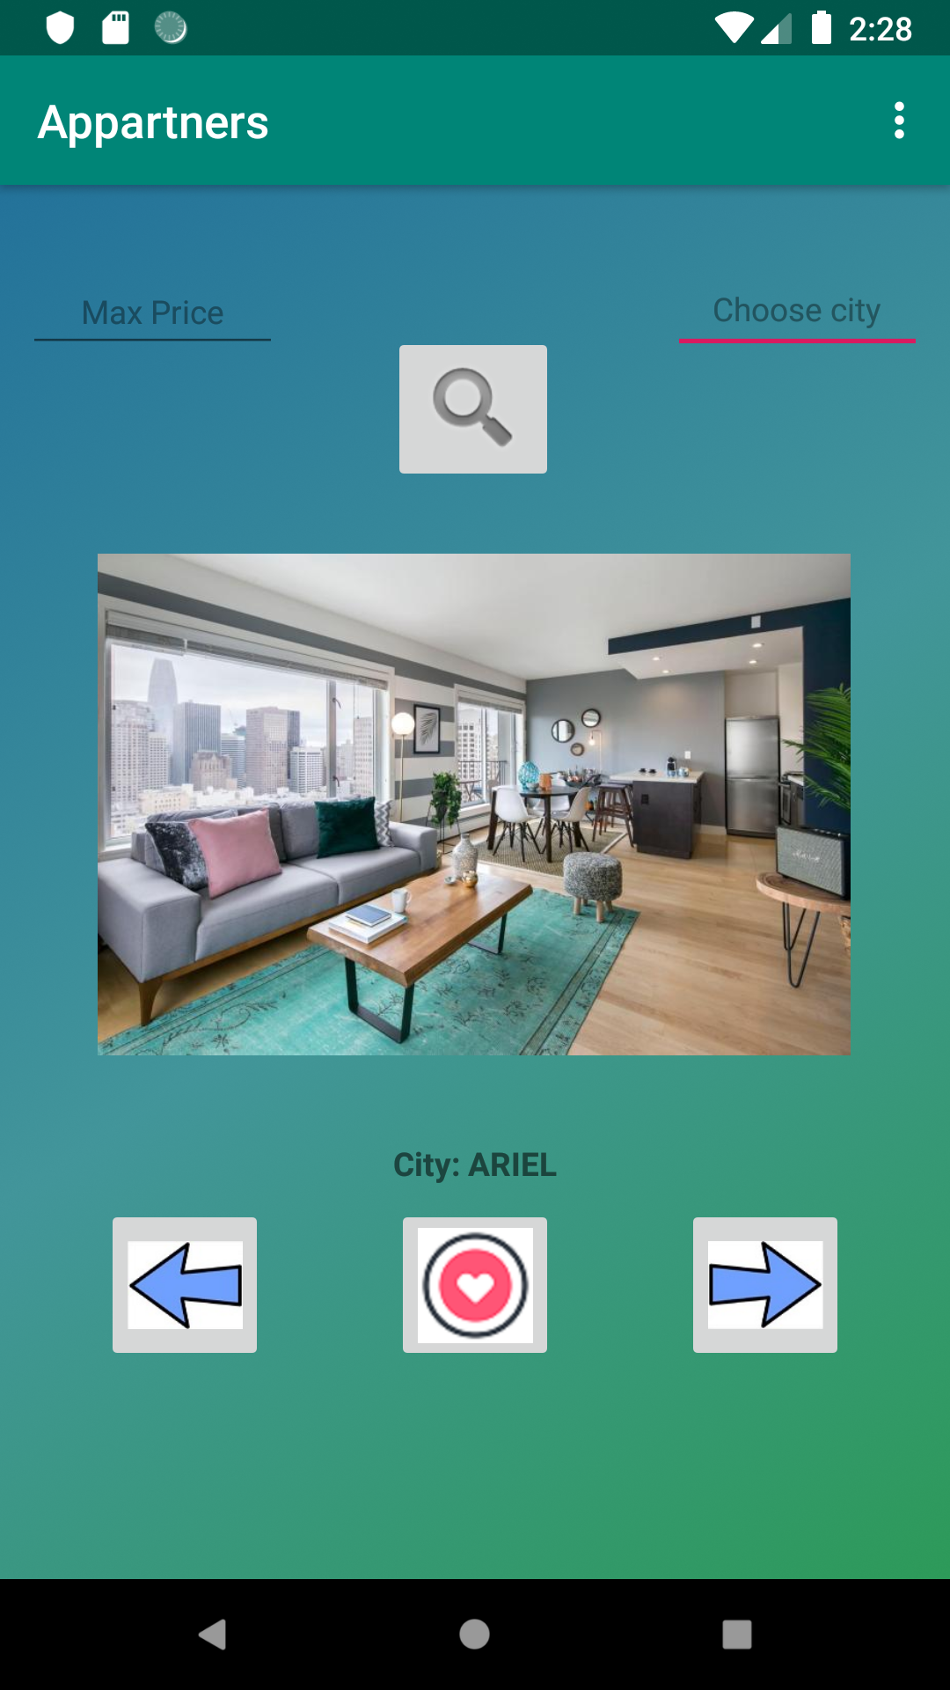
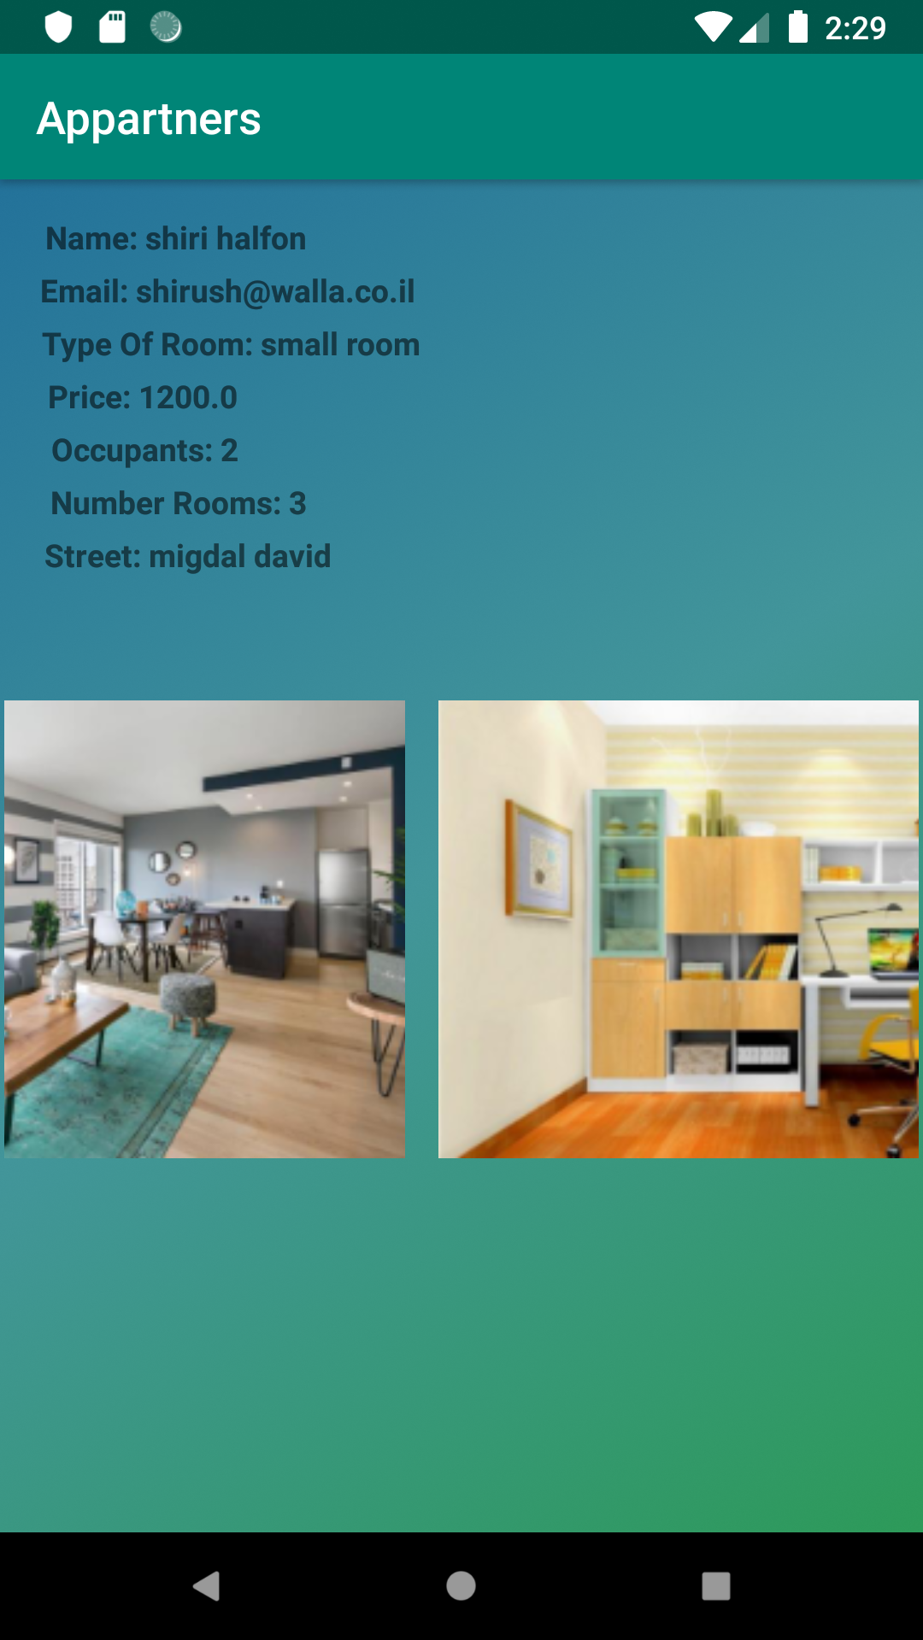
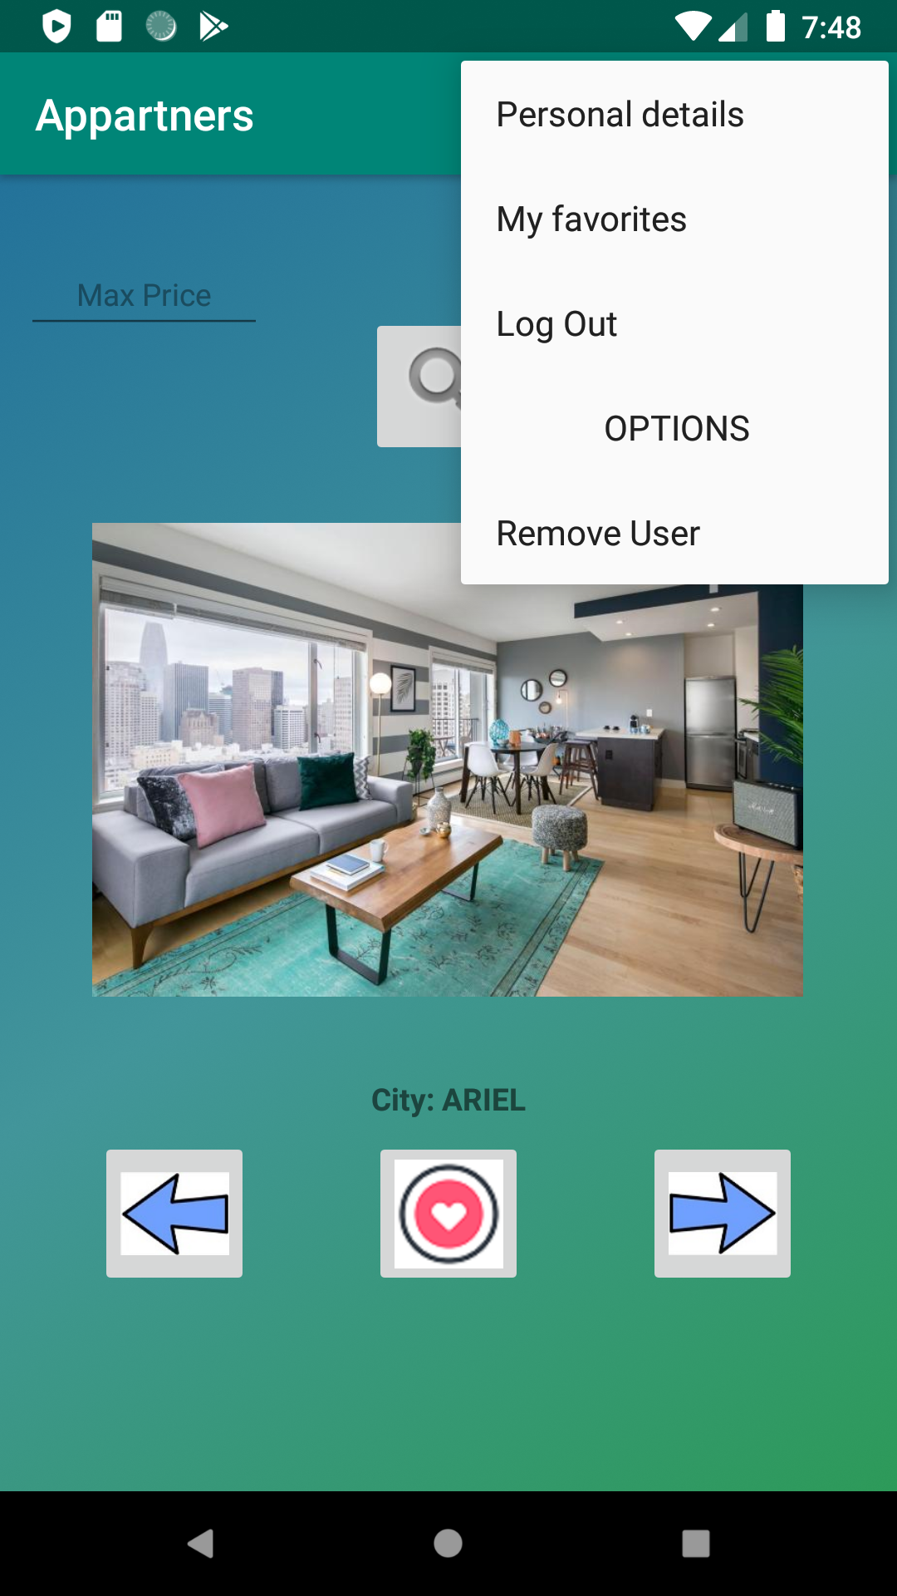
“Searching apartment”
Apartment scan
מכיוון שהמשתמש הוא מסוג " מחפש דירה" יוצגו עבורו כל המשתמשים שהינם מחפשים שותף(יש אפשרות לסנן תוצאות חיפוש לפי עיר או עד מחיר מסוים).
לחיצה על התמונה של דירה יוצגו כל הנתונים הרלוונטיים על מנת לבדוק את ההתאמה לציפיות שלך וכן פרטים ליצירת קשר.
בלחיצה על כפתור לייק תתווסף הדירה לרשימת המועדפים כך שנוכל למצוא אותה בקלות בכל רגע.

Slide 15
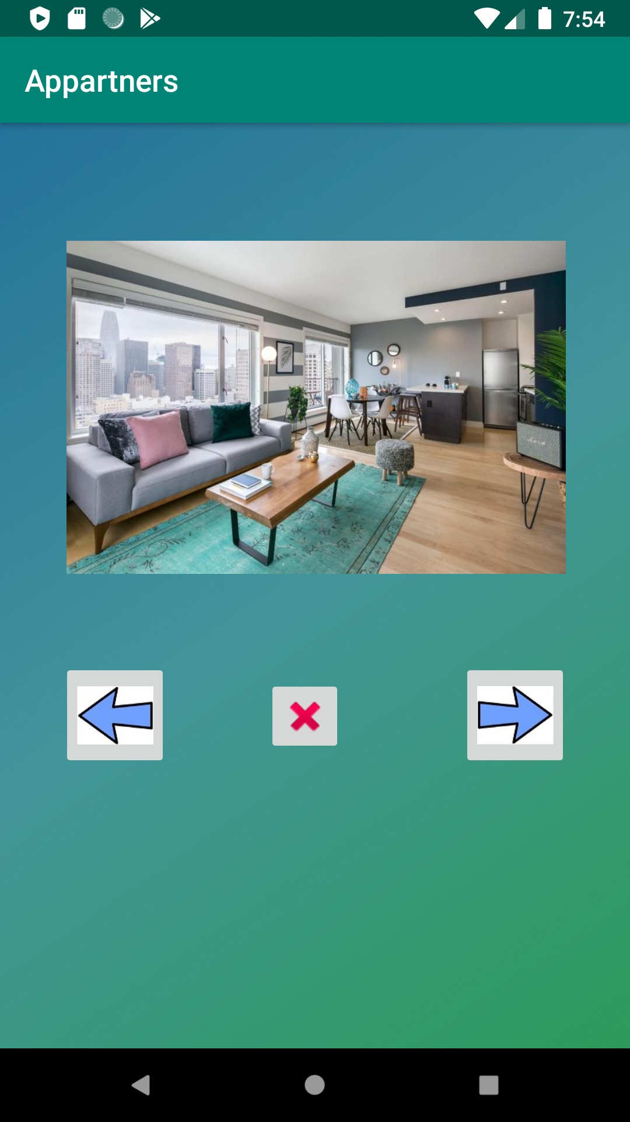
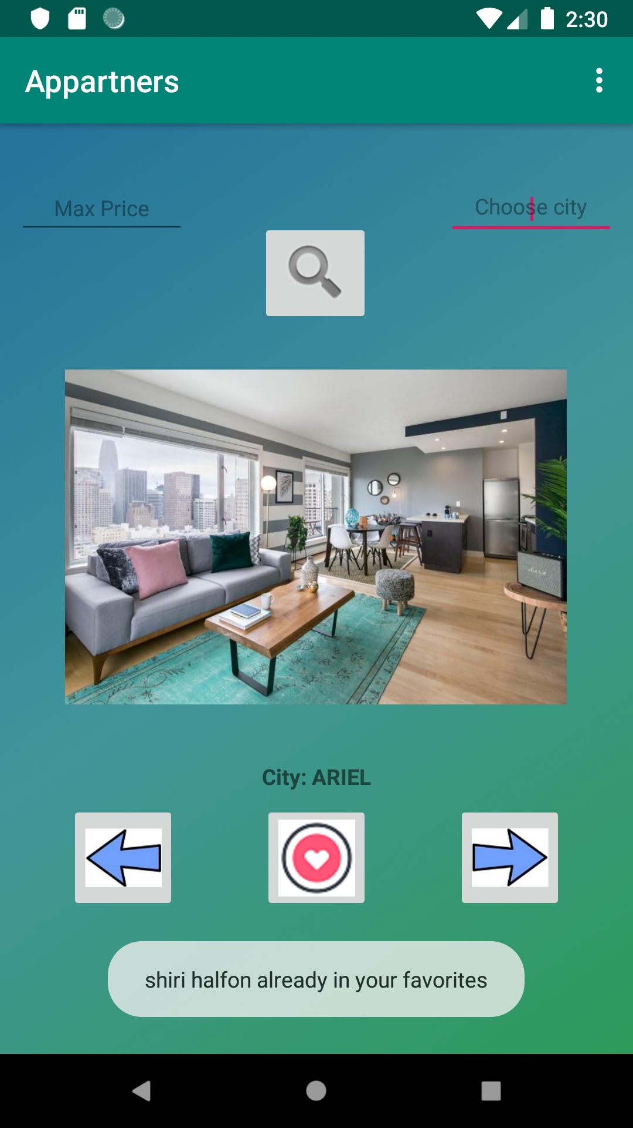
My favorites
בדף “my favorites” יופיעו כל הדירות שלחצנו עבורם על כפתור הלייק.
מעבר בין הדירות המועדפות בקלות ע"י לחיצה על כפתור ימינה/ שמאלה.
מחיקת דירות מהמועדפים ע"י לחיצה על כפתור X.
לחיצה על התמונה תוביל אותנו לדף המידע של הדירה הנוכחי כמו בשקופית הקודמת.

Slide 16
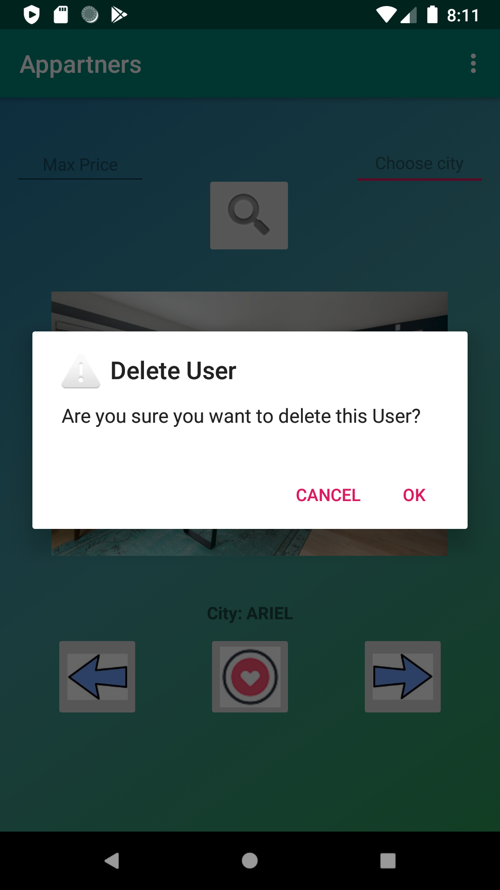
General remove users
כאשר נבחר בתפריט באופציית "remove user" יפתח דיאלוג שמטרתו לוודא שאכן זו הפעולה שאתה רוצה לבצע מכיוון שלאחר מחיקת המשתמש כל המידע שהיה בFirebase :
הפרטים שנוגעים לזיהוי המשתמש ימחקו וכך המשתמש לא יוכל להתחבר יותר לאפליקציה אלא אם כן ירשם מחדש ((Authentication.
כל הנתונים שהוזנו במהלך תקופת פעילות המשתמש ימחקו ללא אופציה לשחזור הנתונים .(real time)
כל הקבצים שהועלו ע"י המשתמש ימחקו ולכן גם לאחר חזרת המשתמש לפעילות באפליקציה ע"י רישום הוא יצטרך להעלות מחדש את הקבצים (storage).

